Slide 1
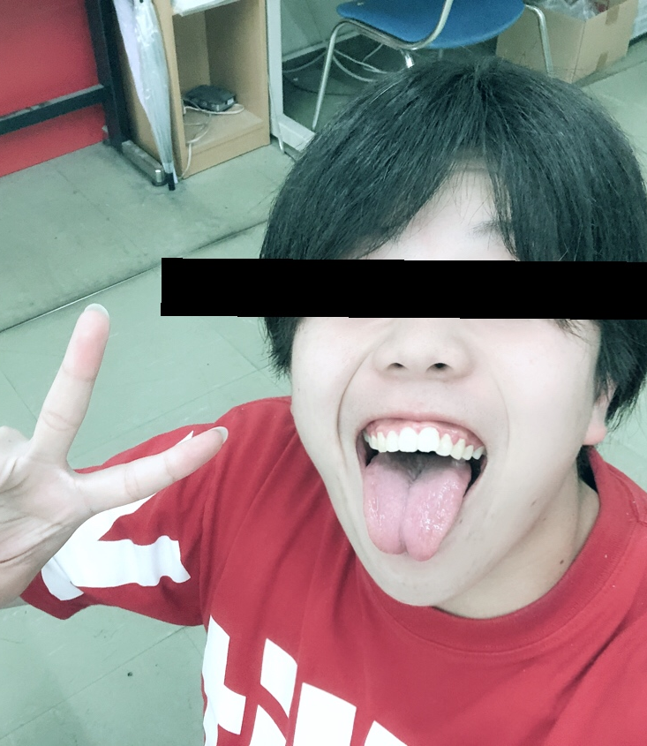
MIRS1901 標準機製作報告
メンバー
武田 光輝(PM) 野村 周平(TL)
中村 敏渡 岩城 伶
石井 涼真 狩野 剛 深澤 優里香
佐藤 陸 沼田 優太(DM)

Slide 2
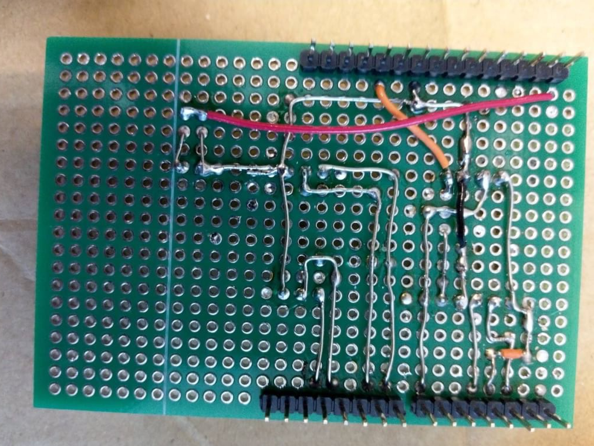
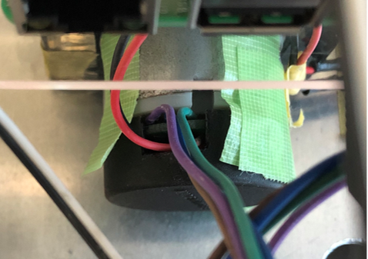
Arduino
くふうしたこと
エンコーダのフタが外れやすかったため、少し切った
確認しやすい配線を心がけた

Slide 3
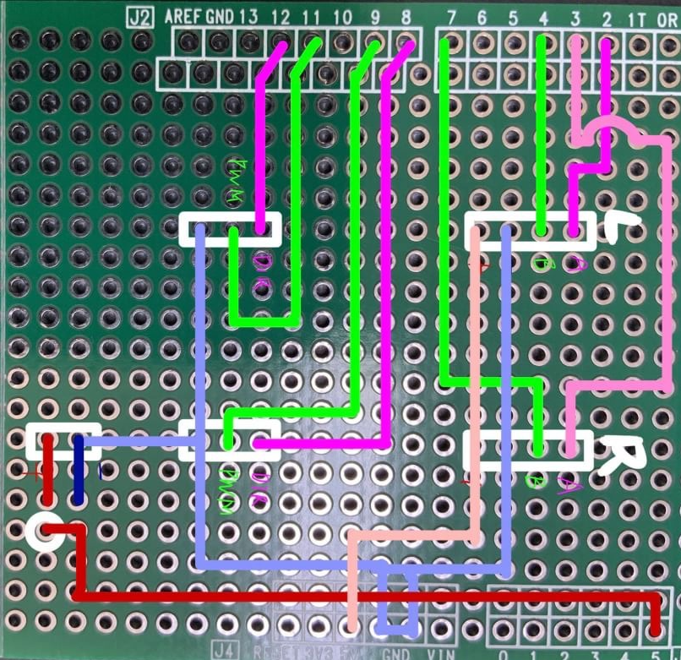
Arduino
不具合・反省点
配線をわかりやすくしようと図に起こしたため、予想以上に時間がかかってしまった

Slide 4
Raspberry Pi
くふうしたこと
Mozcを導入したことにより、より入力がしやすくなった
VNC ViewerでスマホからGUIで操作

Slide 5
Raspberry Pi
不具合・反省点
一度SDを折ってしまった
→物理的作業をする際にはSDカードは外しておく
導線の被覆を焦がしてしまった

Slide 6
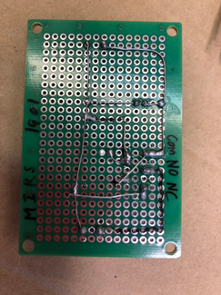
電源ボード
くふうしたこと
後でなにかあってもいいように配線を綺麗にし、見やすい、直しやすい、触りやすい配線を心掛けた

Slide 7
電源ボード
不具合・反省点
直流安定化電源で実験を行った際、LEDライトが光らず、+と-を入れ替えたら光った。しかし、バッテリーで行った
際、再び光らず+と-を入れ替えた。
→電源ボードへの接続を誤っていた
回路図を読みこむのに時間がかかってしまった

Slide 8
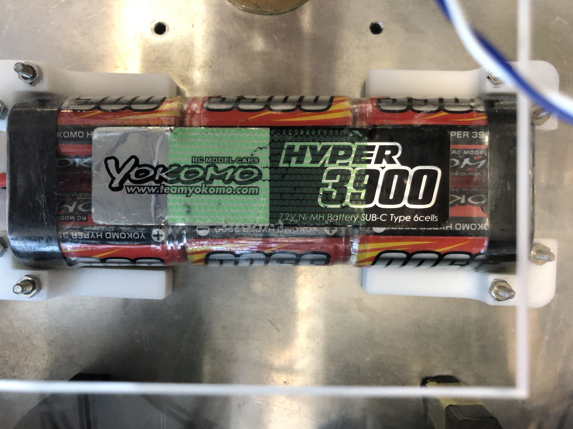
メカ
くふうしたこと
駆動用バッテリーをしっかりと固定できるようにバッテリーホル ダを作製した。

Slide 9
メカ
不具合・反省点
とくになし

Slide 10
標準機統合試験
直流安定化電源から安定した電源をとって試験を行えるようにした

Slide 11
直進制御（P:7.0 I:0 D:75.0）

Slide 12
回転制御（P:2.0）

Slide 13
まとめ
ミスによって作業が滞ってしまうことが多く、全体として製作に時間がかかってしまった

Slide 14
これから
それぞれの作業がどこまで進んでいるかを各自がしっかりと把握しておく

